Slide 1
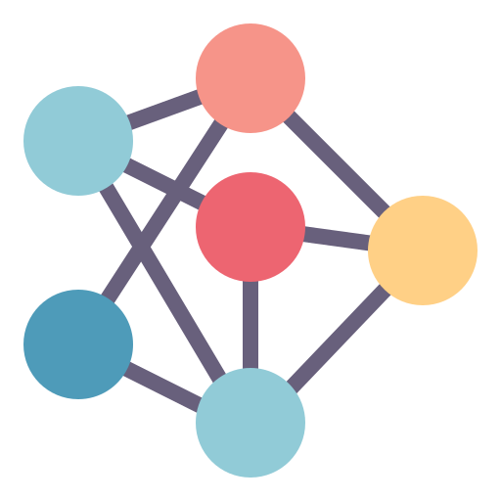
CNN을 이용한 수화 인식
2021-2 모두를 위한 인공지능의 활용 기말 프로젝트
21900648 전혜림
21900460 유수민

Slide 2
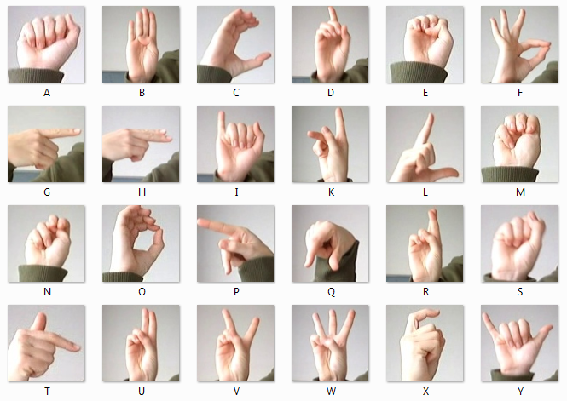
Sign Language MNIST
빠르게 발전하는 IT 기술로부터 소외된 노인, 장애인 등
CNN을 통해 수화 MNIST 인식 프로젝트
농인과 난청인들이 컴퓨터 비전 애플리케이션을 사용하여 더 잘 의사 소통할 수 있게 도움
수화 자동번역에 도움

Slide 3
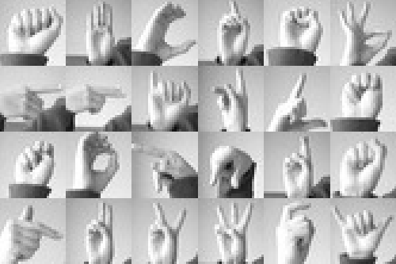
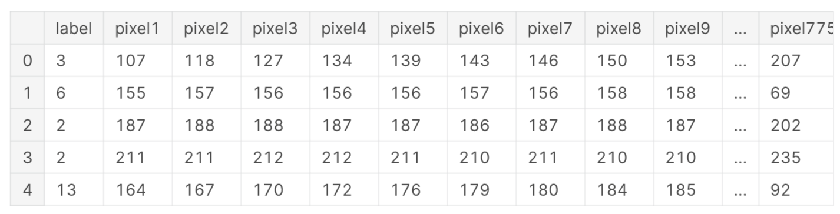
Dataset
28 * 28 픽셀 이미지
각 알파벳 문자 A-Z에 대해 0-25로 label
제스처 동작으로 인해 J(9)와 Z(25)는 생략됨
train data 27,455개, test data 7172개
각 이미지는 0-255 까지의 grayscale 값을 가진 784개의 픽셀 데이터로 이루어짐

Slide 4
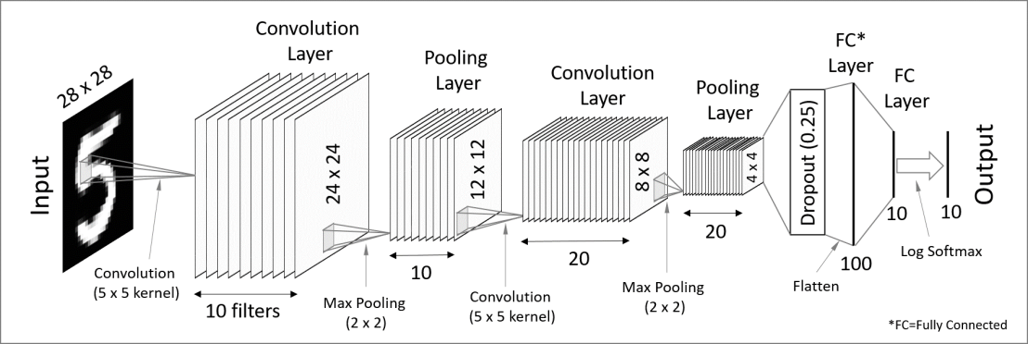
CNN (Convolution Neural Network)
CNN은 image를 분류하기 위해 개발된 Network
이미지에서 데이터를 처리하기 위해 Convolution 연산을 수행하는 Neural Network.
Feature learning
Classification

Slide 5
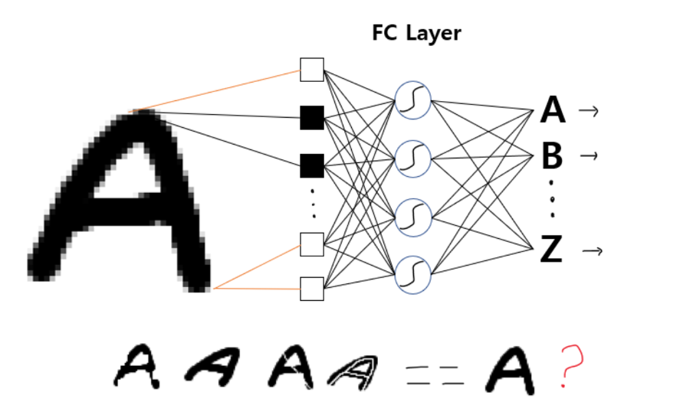
FCNN(Fully Connected Neural Network)
input image를 픽셀의 행으로 직렬화 한 후, 이것을 입력 신호로 주는 방식으로 동작
이미지의 특성을 이해하지 못하고 단순 1D데이터로 보고 학습을하는것이 특징
데이터의 형상이 무시되며 데이터의 전체 관계를 고려하지 못하게 된다
신경망이 특징을 추출하고 학습하는데 있어 비효율적이고 정확도를 높이는데 한계
이러한 단점을 보완하여 이미지의 공간정보를 유지한채 학습을 하게하는 모델이 CNN이다

Slide 6
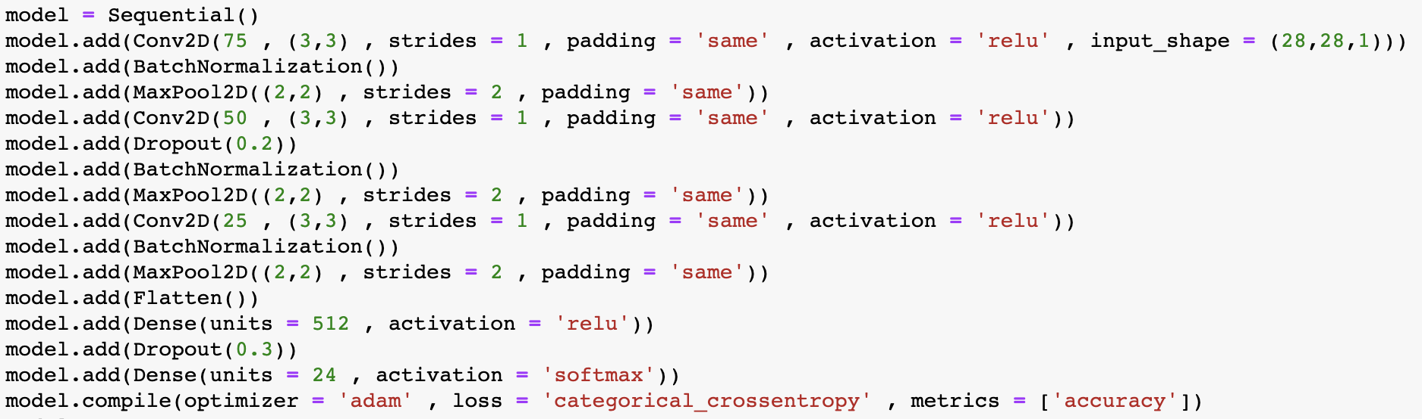
Feature learning
Classification

Slide 7
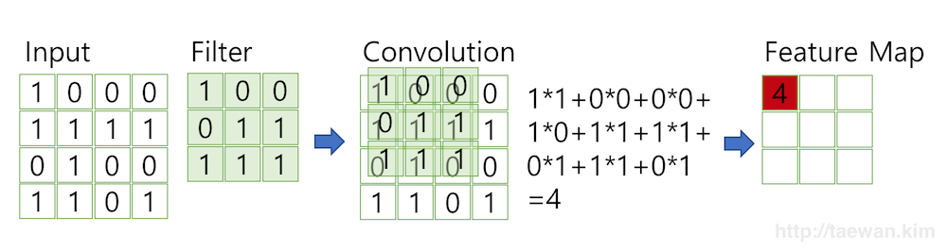
Filter, Convolution(합성곱) 연산과정
필터는 이미지의 특징을 찾아내기 위한 공용 파라미터
CNN에서 학습의 대상은 필터 파라미터
필터는 입력 데이터를 지정한 간격으로 순회하면서 합성곱을 계산
필터는 지정된 간격으로 이동하면서 전체 입력데이터와 합성곱하여 Feature Map을 만든다

Slide 8
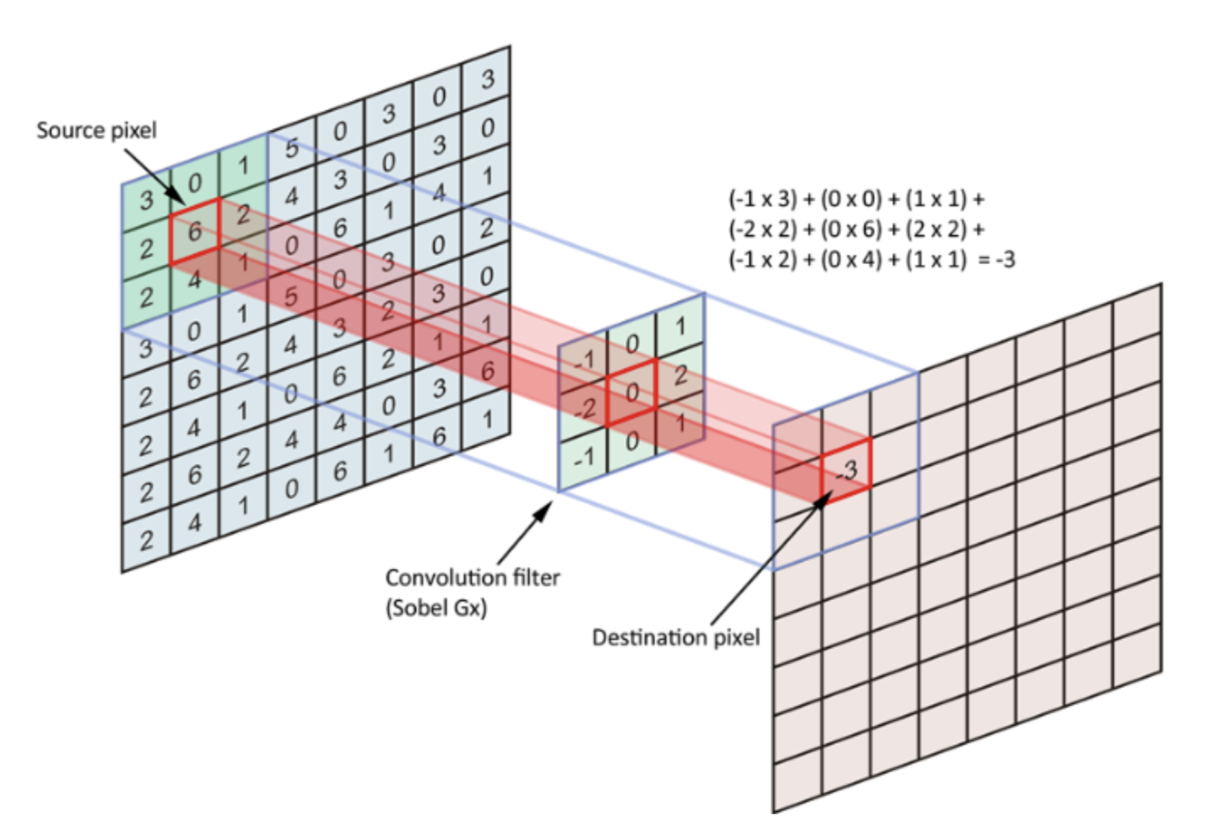
Filter, Convolution(합성곱) 연산과정
합성곱 과정은 이미지 전체에서 반복되며 학습이 진행된다.

Slide 9
Batch Normalization
배치 정규화는 인공신경망에 입력값을 평균 0, 분산 1로 정규화(normalize)해 네트워크의 학습이 잘 일어나도록 돕는 방법
과적합을 피하기 위한 기능으로 dropout과 유사하다

Slide 10
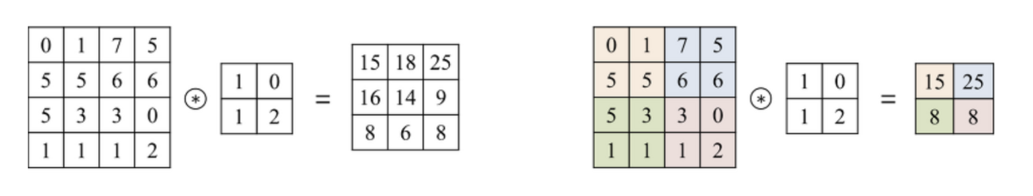
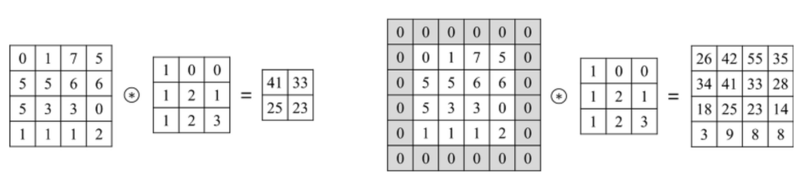
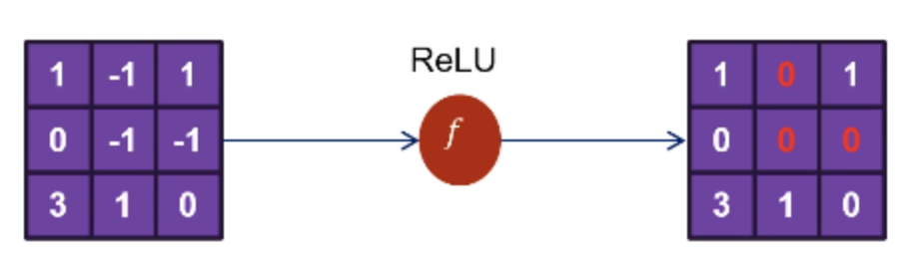
연산의 옵션
Stride
Padding
Activation Function

Slide 11
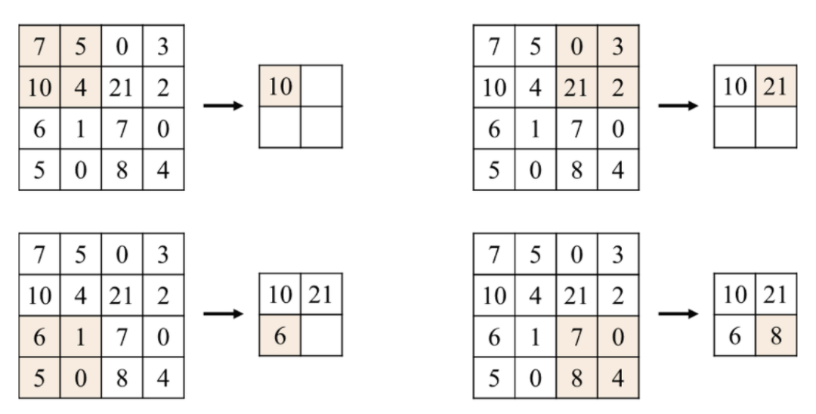
Pooling layer
이미지의 크기를 계속 유지하면 연산량이 기하급수적으로 늘어날 것
특정 feature 강조 필요
CNN에서는 주로 MaxPooling 사용
노이즈 감소
속도 향샹
영상의 분별력 향상

Slide 12
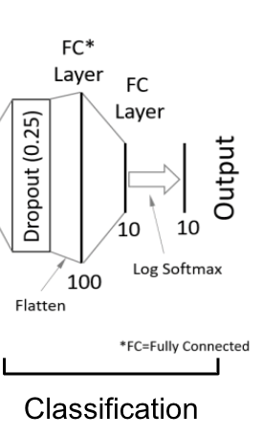
Classification
이미지 특징을 추출하여 데이터 인지를 분류 작업한다.
두가지 종류의 레이어가 있다.
Flatten layer: CNN 데이터 타입을 Fully Connected Neural Network 형태로 변경
Softmax layer : Classification을 수행

